Slide 1
PRESENTAZIONE DEL PROGETTO
Virtus Avellino
Andrea magliulo
Antonio parolisi
Manuel pio valentino

Slide 2
Come funziona l’app
La nostra app ha lo scopo di rappresentare i dati di una squadra di calcio, in particolare della squadra giovanile del Virtus Avellino.
L’applicazione presenterà una barra nel quale sarà possibile visualizzare varie opzioni:
Visione del risultato e carosello fotografico dell’ultima partita.
Visione della rosa con la possibilità di visualizzare la scheda del giocatore.
Visualizzazione del calendario.
Visualizzazione della classifica.
Visualizzazione classifica capocannoniere della squadra.

Slide 3
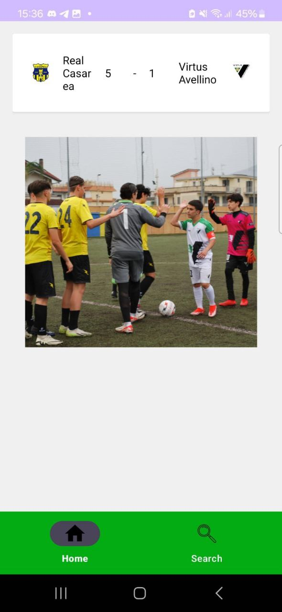
Visione del risultato e carosello fotografico dell’ultima partita
Engagement Visivo: Le immagini catturano l'attenzione degli utenti e li coinvolgono emotivamente, rendendo l'esperienza dell'app più accattivante.
Documentazione Storica: Le foto e i risultati permettono ai tifosi di rivivere i momenti salienti della partita, fornendo un archivio visivo e informativo.
Condivisione Sociale: Gli utenti possono condividere le foto sui social media, aumentando la visibilità della squadra e rafforzando il senso di comunità tra i tifosi.

Slide 4
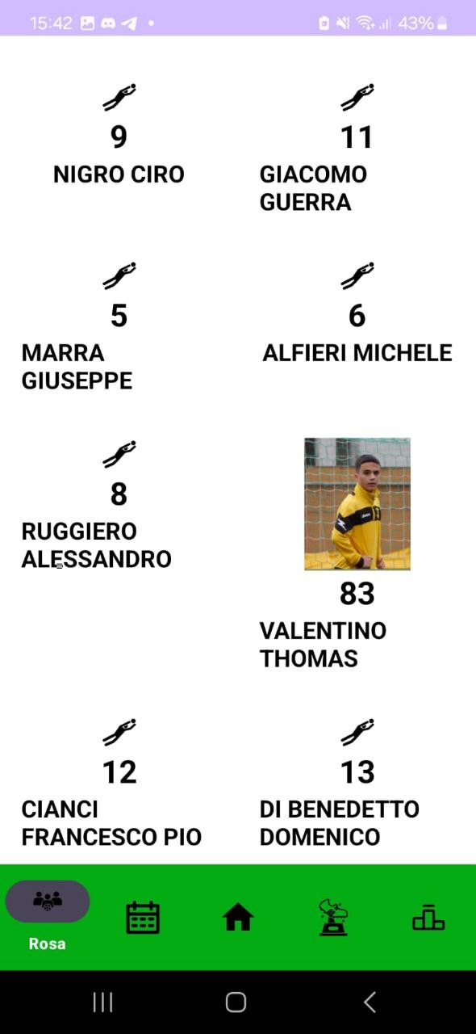
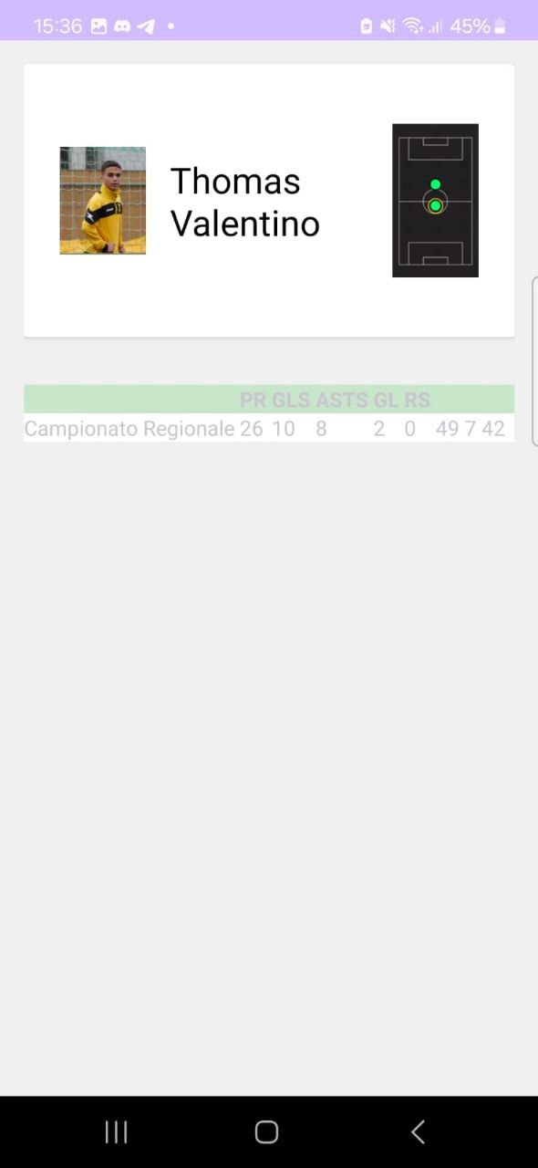
Visione della rosa con la possibilità di vedere la scheda del giocatore
Conoscenza approfondita: Offrire dettagli sui giocatori permette ai tifosi di conoscere meglio la squadra, inclusi i background, le statistiche e le prestazioni individuali.
Engagement: Schede dettagliate dei giocatori con foto, biografia e statistiche personali rendono l'app più interessante e coinvolgente per i tifosi.
Supporto al merchandising: Maggiore conoscenza e affezione ai giocatori può stimolare le vendite di merchandising come magliette e altri prodotti correlati.

Slide 5
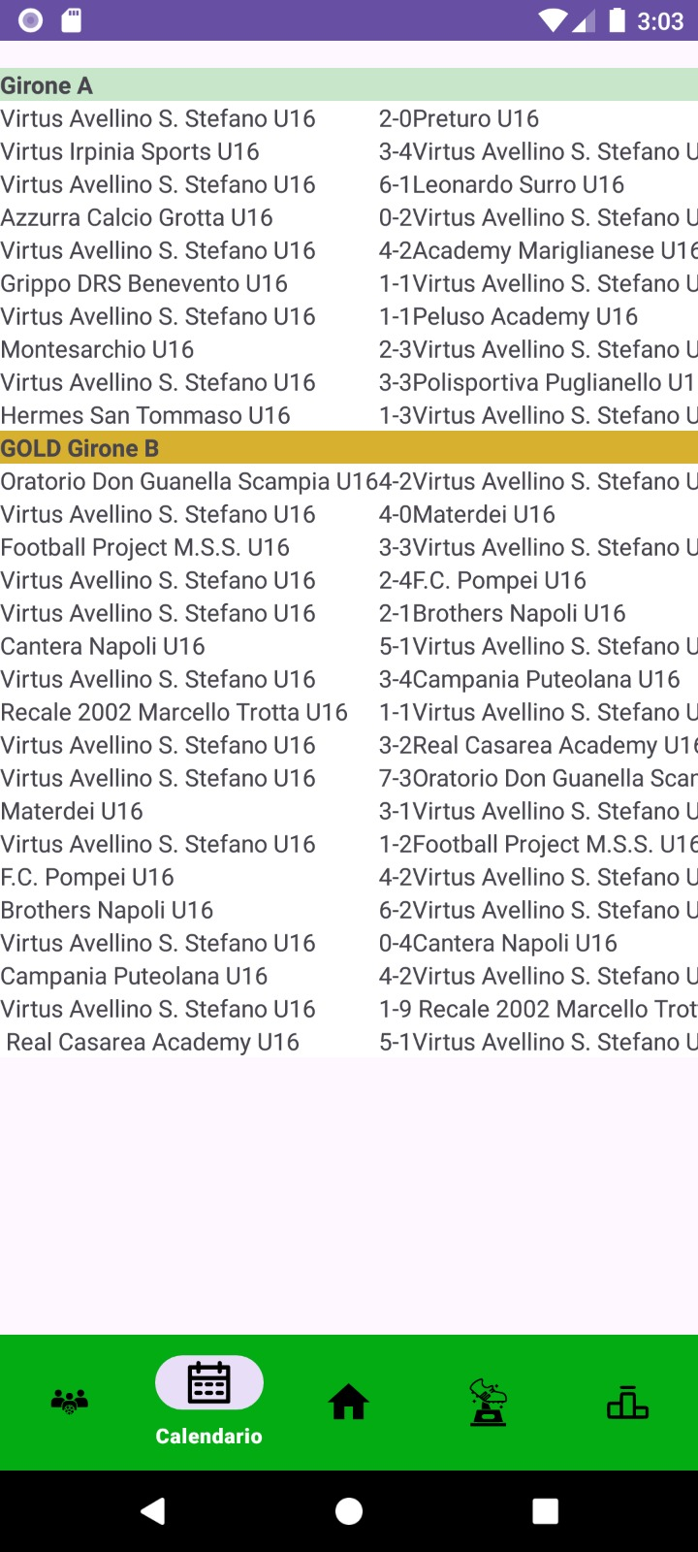
Visualizzazione del calendario
Organizzazione: Un calendario delle partite aiuta i tifosi a pianificare la visione delle partite, sia allo stadio che in televisione.
Promozione degli eventi: Può includere informazioni su eventi speciali o promozioni in occasione delle partite, aumentando la partecipazione.
Previsione e preparazione: I tifosi possono prepararsi meglio per le partite future, seguendo la squadra nei vari incontri.

Slide 6
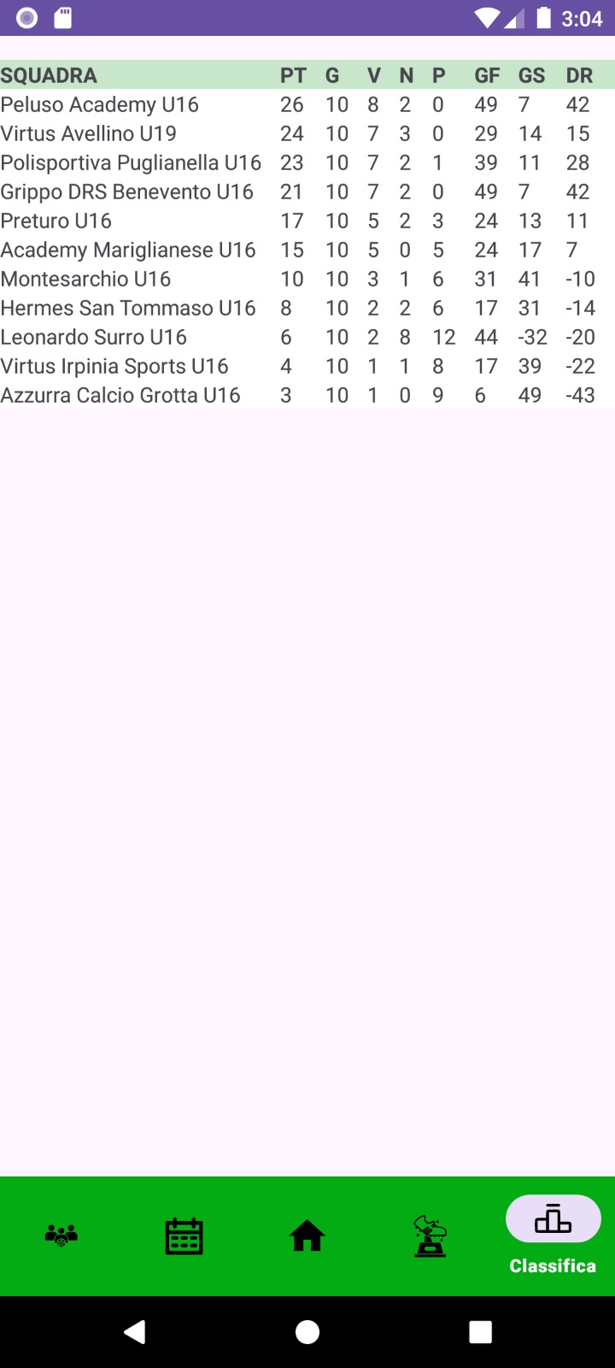
Visualizzazione della classifica
Competitività: La classifica è un elemento fondamentale per seguire l’andamento della squadra nel campionato, alimentando il senso di competizione.
Informazione: Permette ai tifosi di avere una visione chiara della posizione della squadra e degli avversari, mantenendoli sempre aggiornati.
Motivazione: Vedere la propria squadra ai vertici della classifica può motivare i tifosi a supportarla ancora di più.

Slide 7
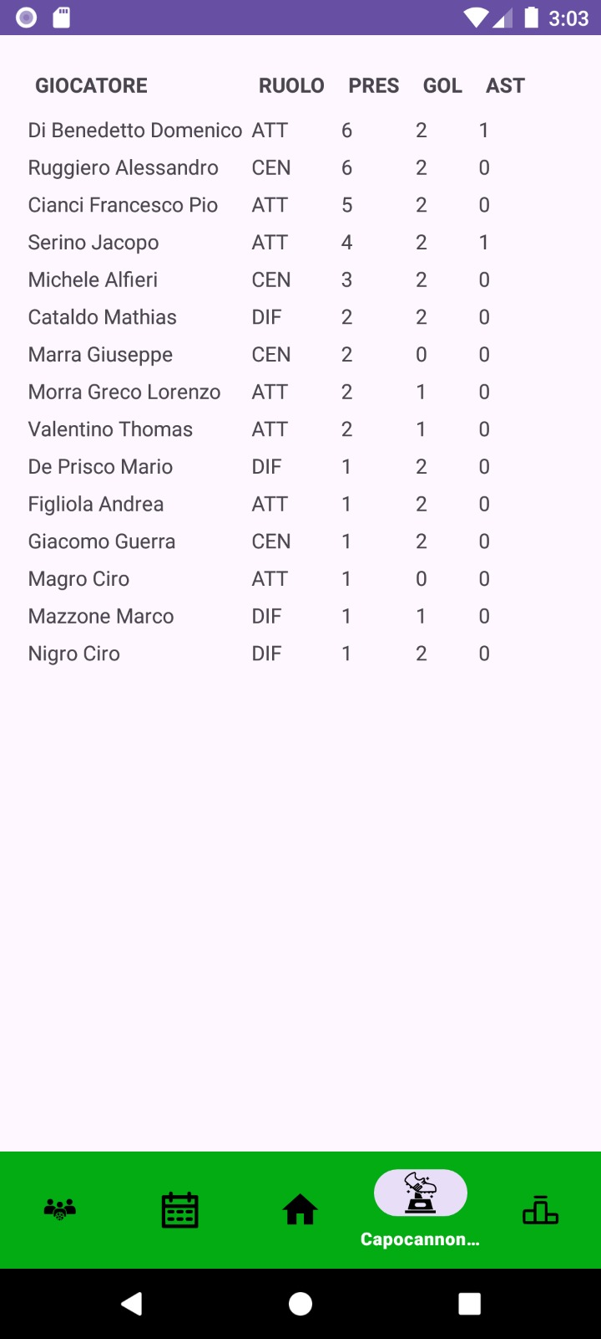
Vedere la classifica capocannoniere della squadra
Focus individuale: Evidenziare i migliori marcatori della squadra crea ulteriori punti di interesse e discussione tra i tifosi.
Prestigio: Sapere chi sono i capocannonieri dà prestigio ai giocatori, incentivando anche i più giovani a migliorare le loro prestazioni.
Riconoscimento: Riconoscere i meriti individuali aiuta a creare una narrativa positiva attorno alla squadra e ai singoli giocatori.

